Slide 1
UI 설계 보고서
쌍용교육센터 3강의실 4조
1차 프로젝트 - 사원 관리 프로그램
신준수, 장영환, 정상준, 성용준, 최종민

Slide 2

로그인 화면 UI
아이디와 비밀번호 입력 시 로그인 버튼을 누르면 로그인 수행

Slide 3
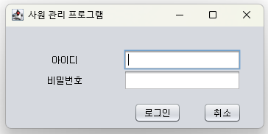
페이지명 | 로그인 화면
그룹명 | 로그인
 | 로그인
1 | 아이디 텍스트 필드
2 | 비밀번호 패스워드 필드
3 | 로그인 버튼
4 | 취소 버튼
5
6
7
8
9
1
2
3
4

Slide 4

사용자 화면 UI
사원이 수행 가능한 기등들이 들어있는 사용자 모드​

Slide 5
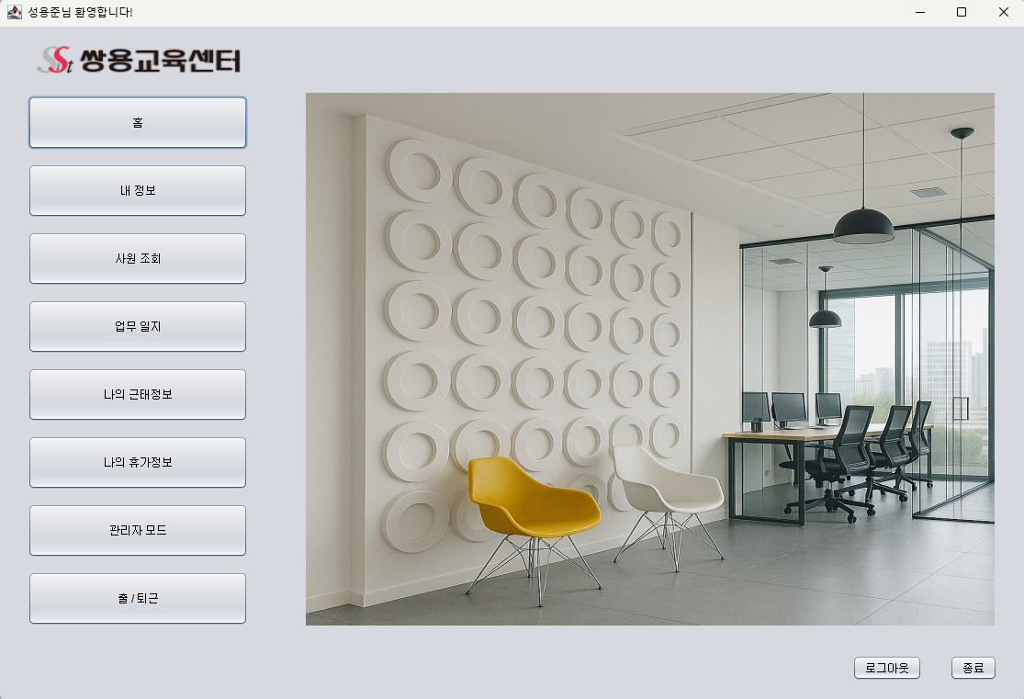
페이지명 | 홈
그룹명 | 사용자 화면
1
 | 사용자 화면 - 홈
1 | 홈 버튼
2 | 내 정보 버튼
3 | 사원 조회 버튼
4 | 업무 일지 버튼
5 | 나의 근태정보 버튼
6 | 나의 휴가정보 버튼
7 | 관리자 모드 버튼
8 | 출/퇴근 버튼
9 | 로그아웃 버튼
10 | 종료 버튼
2
3
4
5
6
7
8
9
10

Slide 6
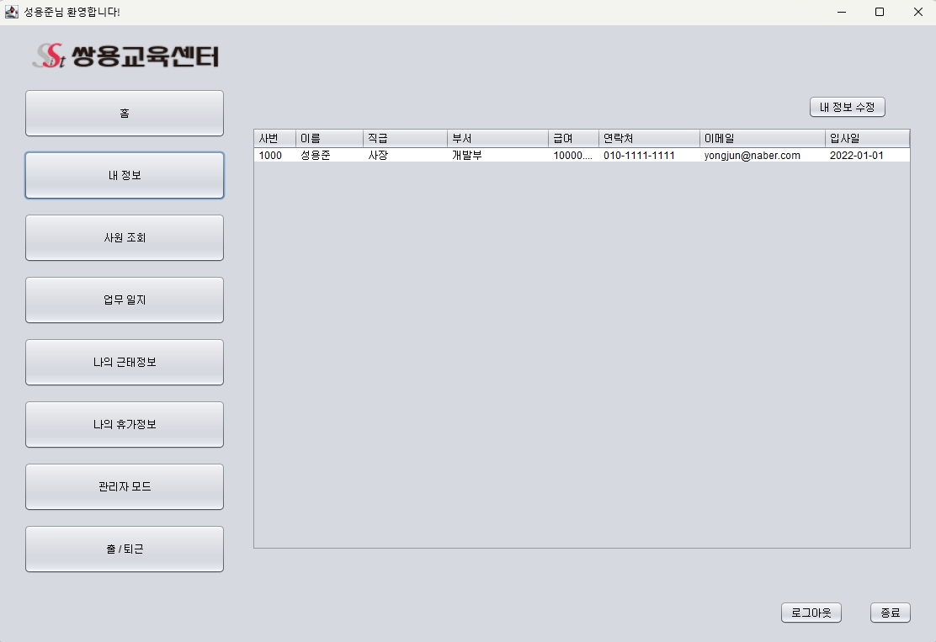
페이지명 | 내 정보
그룹명 | 사용자 화면
1
2
 | 사용자 화면 - 내 정보
1 | 내 정보 수정 버튼
2 | 내 정보 확인
3
4
5
6
7
8
9

Slide 7
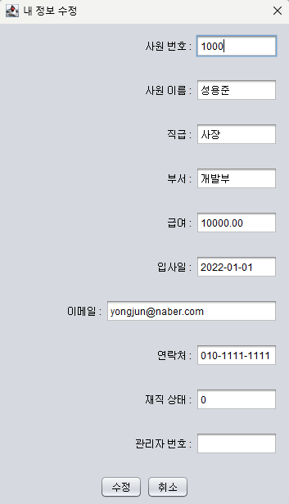
페이지명 | 내 정보 수정
그룹명 | 사용자 화면
1
 | 내 정보 - 내 정보 수정
1 | 사원 이름 변경​
2 | 사원 이메일 변경
3 | 사원 연락처 변경
4
5
6
7
8
9
2
3

Slide 8
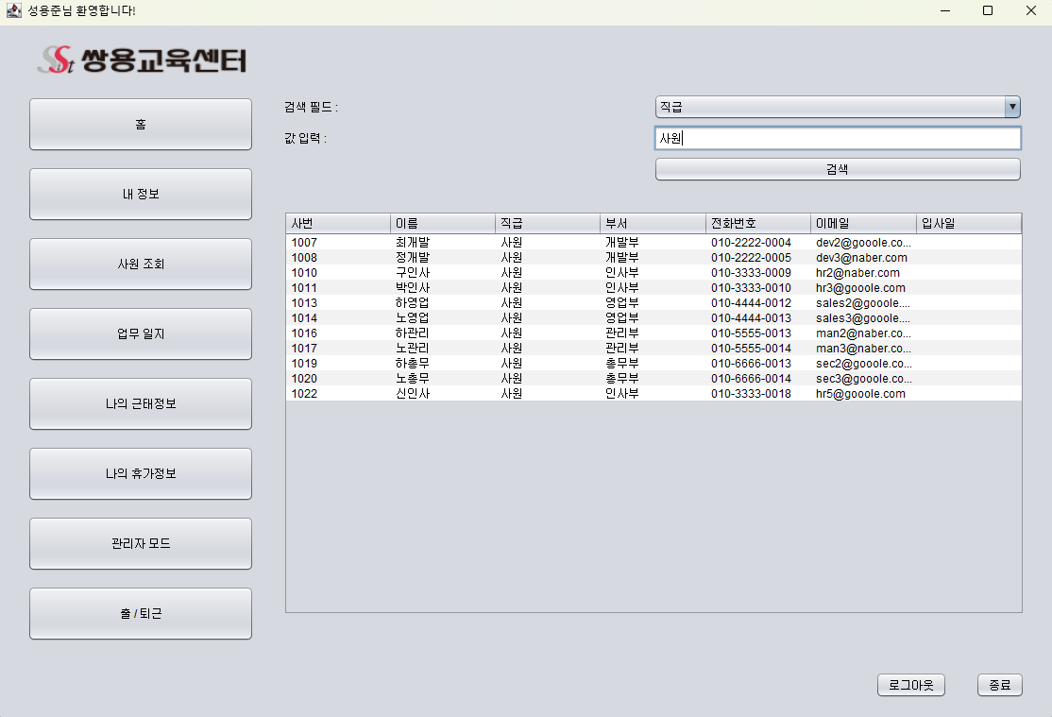
페이지명 | 사원 조회
그룹명 | 사용자 화면
1
2
 | 사용자 화면 - 사원 조회
1 | 검색할 조건 콤보박스
2 | 검색 값 텍스트필드
3 | 검색 결과 출력 버튼
4
5
6
7
8
9
3

Slide 9
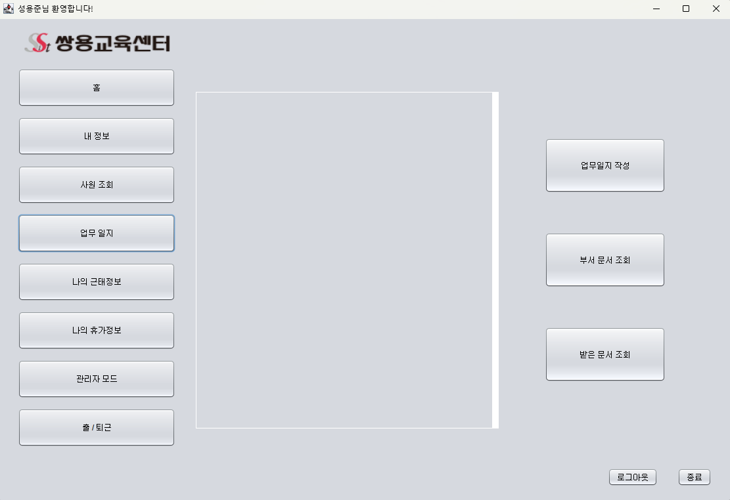
페이지명 | 업무 일지
그룹명 | 사용자 화면
 | 사용자 화면 - 업무 일지
1 | 업무일지 작성 버튼
2 | 부서 문서 조회 버튼
3 | 공유받은 문서 조회 버튼
4 | 2, 3 버튼 클릭 시 테이블
5
6
7
8
9
4
1
2
3

Slide 10

페이지명 | 업무 일지 작성
그룹명 | 사용자 화면
3
1
2
 | 업무 일지 - 업무 일지 작성
1 | 업무 일지 제목 텍스트 필드
2 | 내용 텍스트 에어리아
3 | 작성한 일지 저장 메뉴
4
5
6
7
8
9

Slide 11
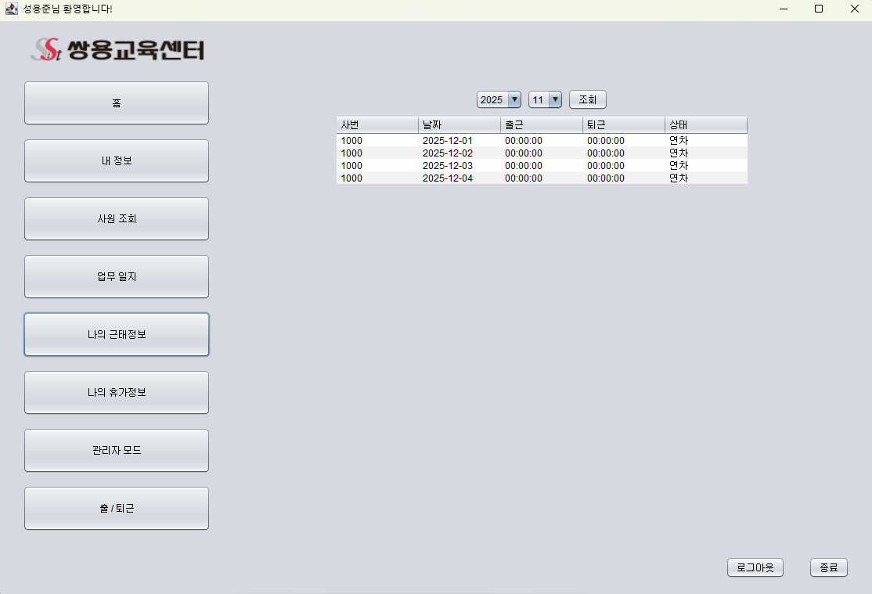
페이지명 | 나의 근태정보
그룹명 | 사용자 화면
1
2
3
4
 | 사용자 화면 - 나의 근태정보
1 | 연도 설정 콤보박스
2 | 월 설정 콤보박스
3 | 근태정보 조회 버튼
4 | 근태정보 조회 테이블
5
6
7
8
9

Slide 12
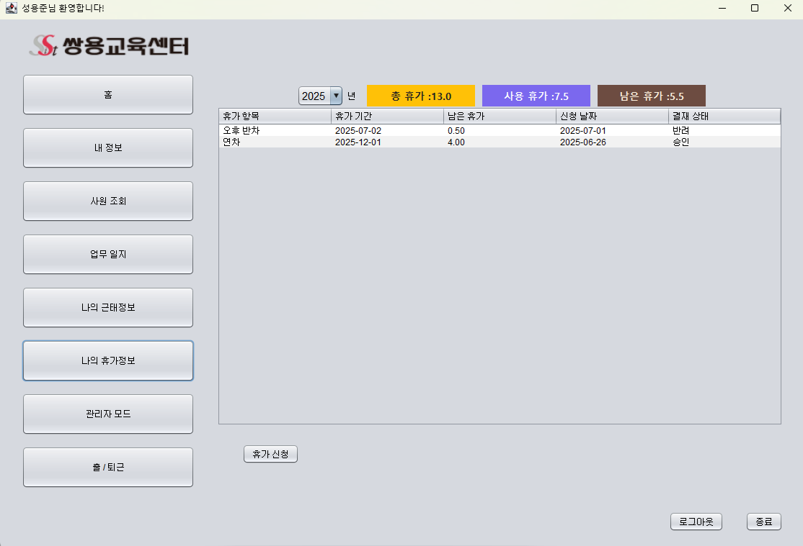
페이지명 | 나의 휴가정보
그룹명 | 사용자 화면
1
2
3
4
 | 사용자 화면 - 나의 휴가정보
1 | 연도 설정 콤보박스
2 | 총 휴가 레이블
3 | 사용 휴가 레이블
4 | 남은 휴가 레이블
5 | 전체 휴가 조회 테이블
6
7
8
9
5

Slide 13
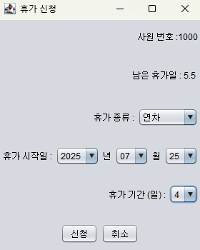
페이지명 | 휴가 신청
그룹명 | 사용자 화면
 | 나의 휴가정보 - 휴가 신청
1 | 사원 번호 레이블
2 | 남은 휴가일 레이블
3 | 휴가 종류 콤보박스
4 | 휴가 시작 날짜 콤보박스
5 | 휴가 기간 콤보박스
6 | 휴가 신청 버튼
7
8
9
1
2
3
4
5
6

Slide 14
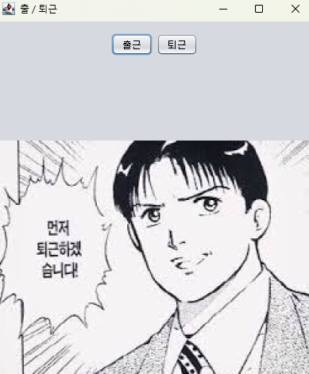
페이지명 | 출/퇴근
그룹명 | 사용자 화면
1
2
 | 사용자 화면 - 출/퇴근
1 | 출근 버튼
2 | 퇴근 버튼
3
4
5
6
7
8
9

Slide 15

관리자 화면 UI
관리자인 사원이 수행할 수 있는 기능들이 들어있는 관리자 모드

Slide 16
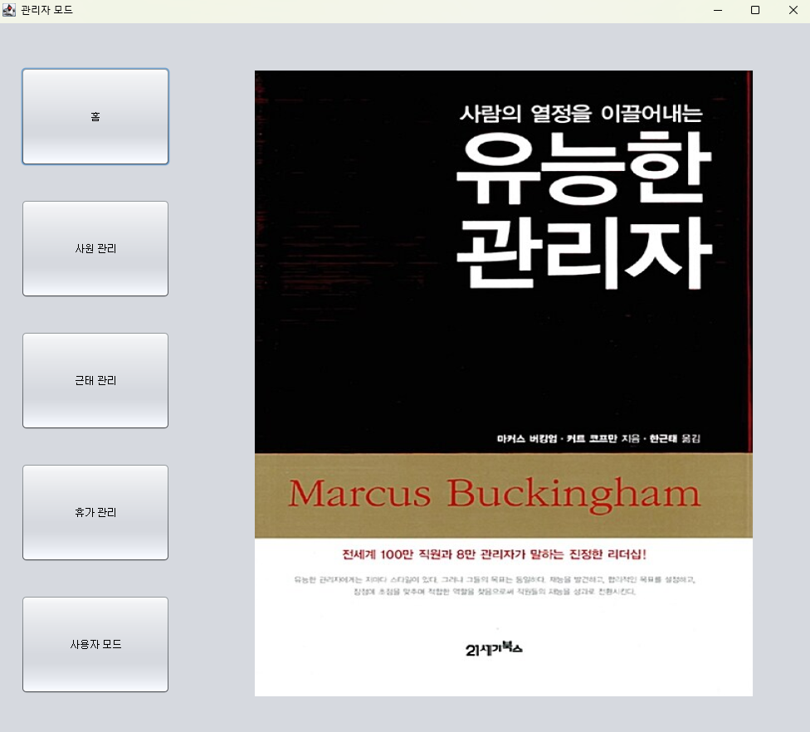
페이지명 | 홈
그룹명 | 관리자 화면
1
 | 관리자 화면 - 홈
1 | 홈 버튼
2 | 사원 관리 버튼
3 | 근태 관리 버튼
4 | 휴가 관리 버튼
5 | 사용자 모드 버튼
6
7
8
9
2
3
4
5

Slide 17
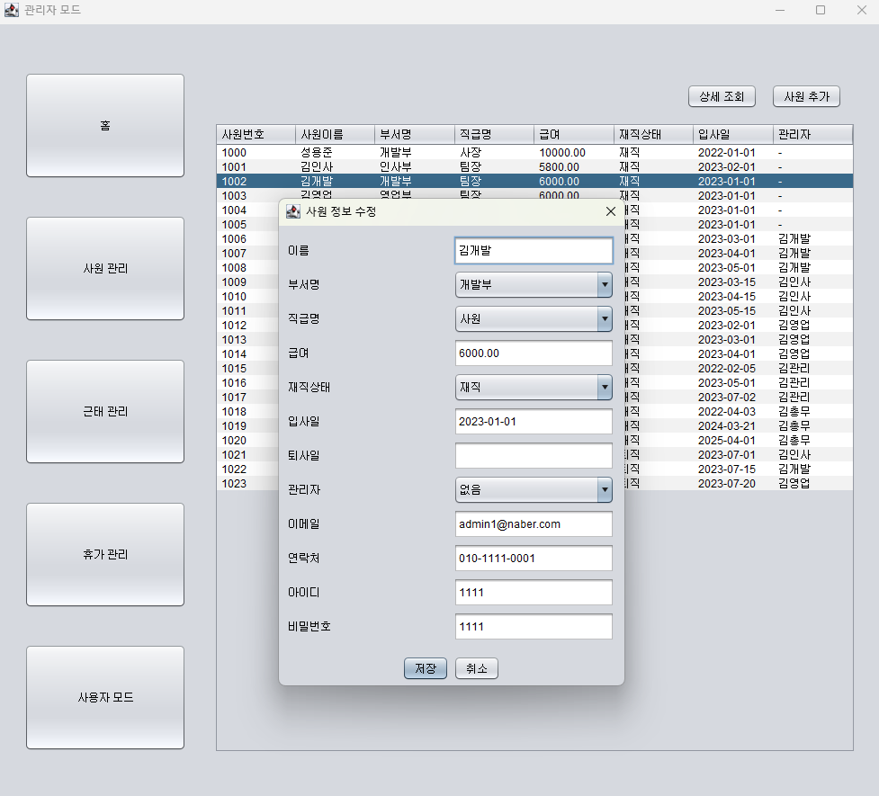
페이지명 | 사원 관리
그룹명 | 관리자 화면
1
2
3
 | 관리자 화면 - 사원 관리
1 | 상세 조회 버튼
2 | 사원 추가 버튼
3 | 사원 조회 테이블
4 | 사원 정보 조회/수정
5
6
7
8
9
4

Slide 18
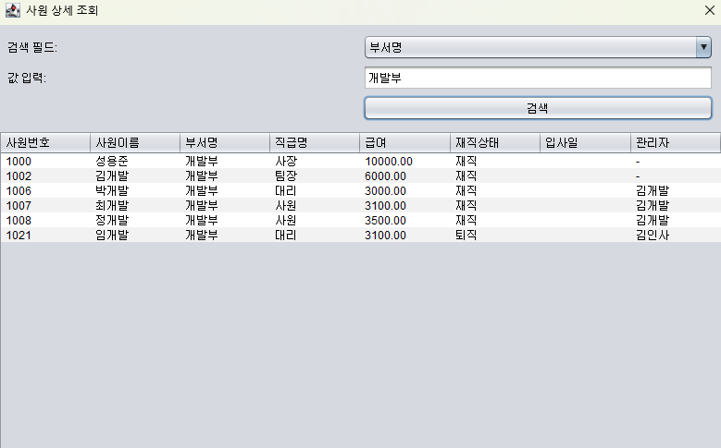
페이지명 | 사원 상세 조회
그룹명 | 관리자 화면
1
2
 | 사원 관리 - 사원 상세 조회
1 | 검색 조건 콤보박스
2 | 검색할 값 텍스트 필드
3 | 검색 결과 테이블
4 | 검색 버튼
5
6
7
8
9
3
4

Slide 19
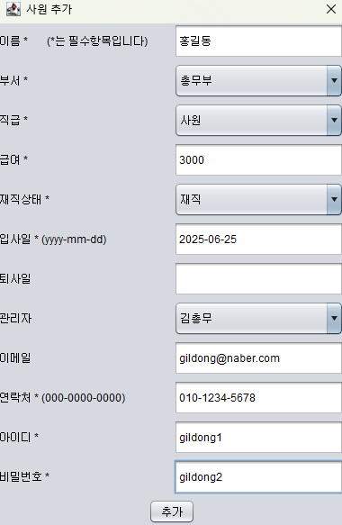
페이지명 | 사원 추가
그룹명 | 관리자 화면
1
 | 사원 관리 - 사원 추가
1 | 추가할 사원 정보 텍스트 필드
2 | 사원 추가 버튼
3
4
5
6
7
8
9
2

Slide 20
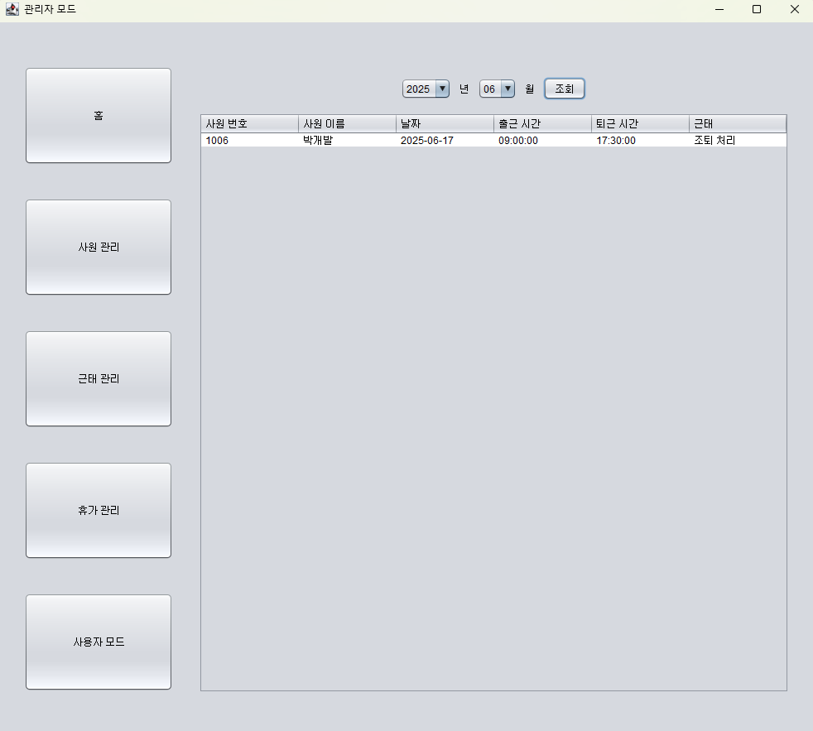
페이지명 | 근태 관리
그룹명 | 관리자 화면
2
3
1
 | 관리자 화면 - 근태 관리
1 | 연도 콤보박스
2 | 월 콤보박스
3 | 근태 조회 버튼
4 | 월별 근태 조회 테이블
5
6
7
8
9
4

Slide 21
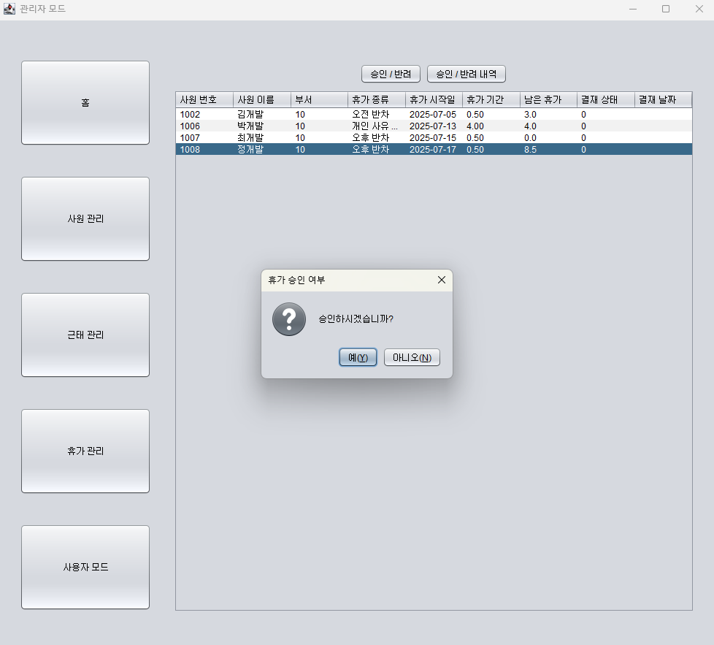
페이지명 | 휴가 관리
그룹명 | 관리자 화면
1
2
3
 | 관리자 화면 - 휴가 관리
1 | 승인/반려할 휴가 표시 버튼
2 | 승인/반려 내역 버튼
3 | 휴가 신청 내역 조회 테이블
4 | 휴가 승인/반려 창
5
6
7
8
9
4

Slide 22
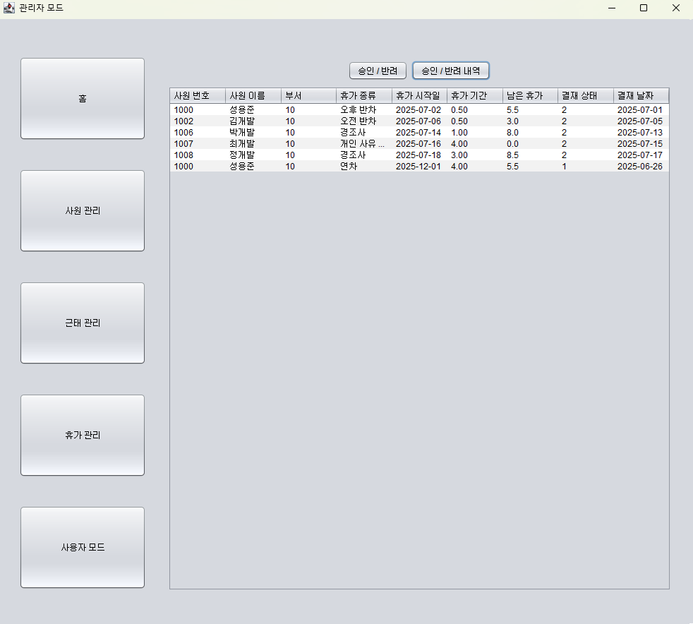
페이지명 | 승인/반려 내역
그룹명 | 관리자 화면
 | 휴가 관리 - 승인/반려 내역
1 | 승인/반려 내역 조회 테이블
2
3
4
5
6
7
8
9
1

